Slide 1
Овощи и фрукты
Выполнила: воспитатель
МБДОУ «ДСОВ № 91
Нарзенко Наталья Борисовна

Slide 2
Цель: Создать условия для формирования у детей представления об овощах и фруктах, где они растут, различать их. Закрепить названия овощей и фруктов. Обогащать и развивать словарный запас. Учить правильно называть фрукты и овощи

Slide 3
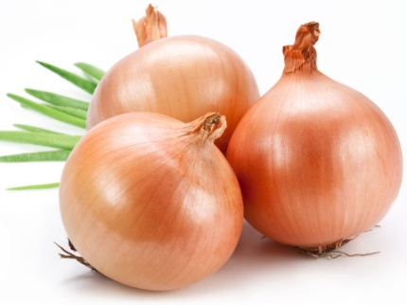
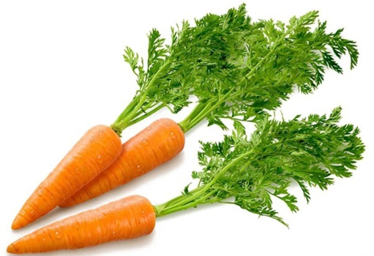
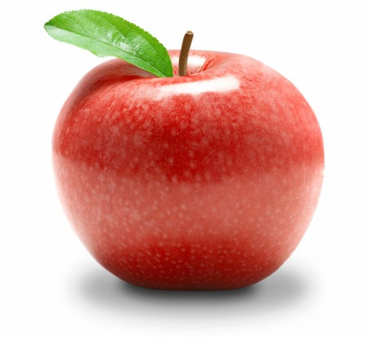
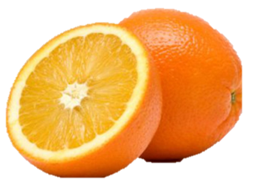
Загадки
Золотистый и полезный,
Витаминный, хотя резкий,
Горький вкус имеет он…
Обжигает… Не лимон.
Огородная краля
Скрылась в подвале,
Ярко-жёлтая на цвет,
А коса-то, как букет.
Круглое, румяное,
Я расту на ветке:
Любят меня взрослые
И маленькие детки
Яркий, сладкий, налитой,
Весь в обложке золотой.
Не с конфетной фабрики –
Из далекой Африки

Slide 4
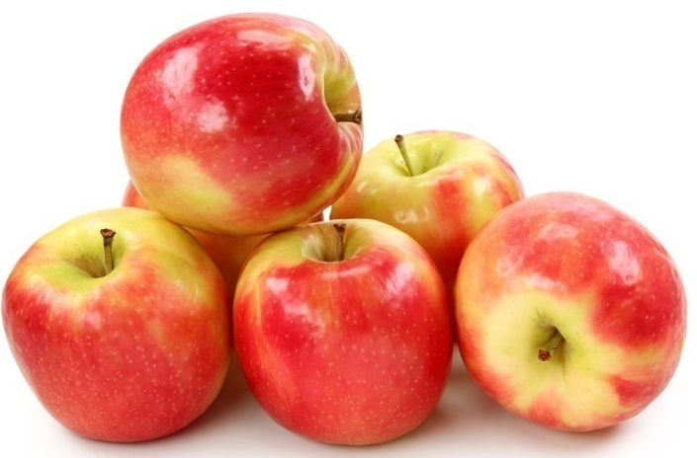
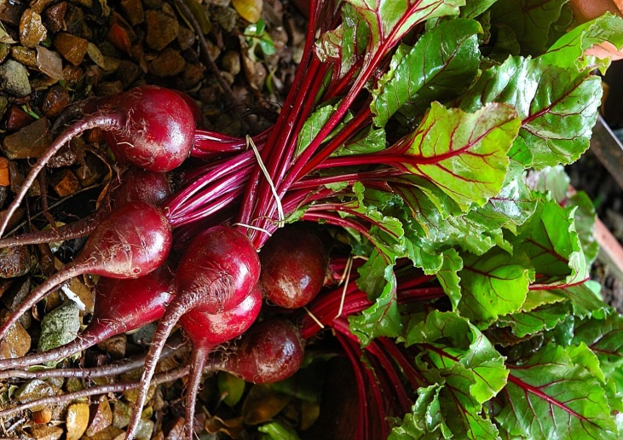
Мы волшебники немного – был один, а стало много»

Slide 5
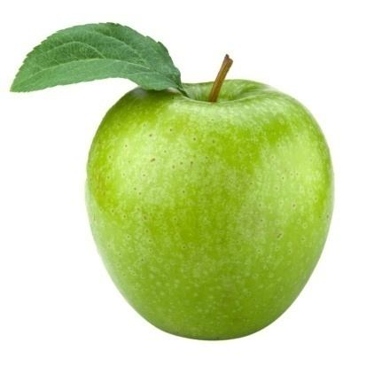
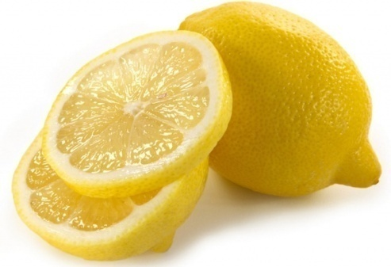
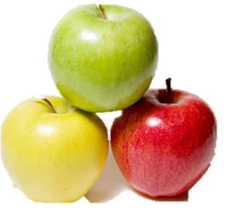
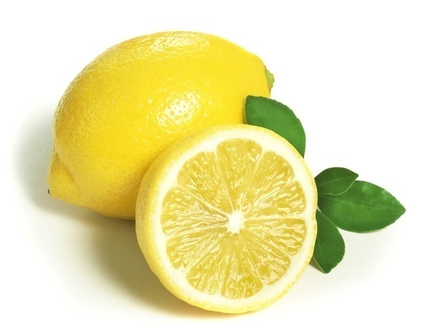
«Продолжи фразу»
Лимон кислый, а яблоко……
Лимон овальный, а яблоко…..
Лимон желтый, а яблоко……

Slide 6
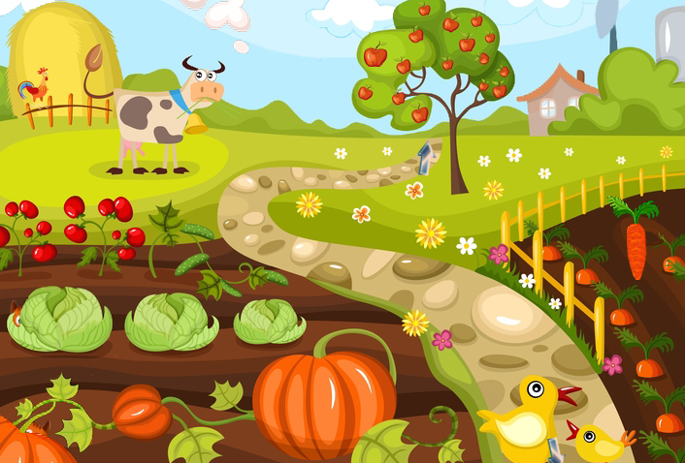
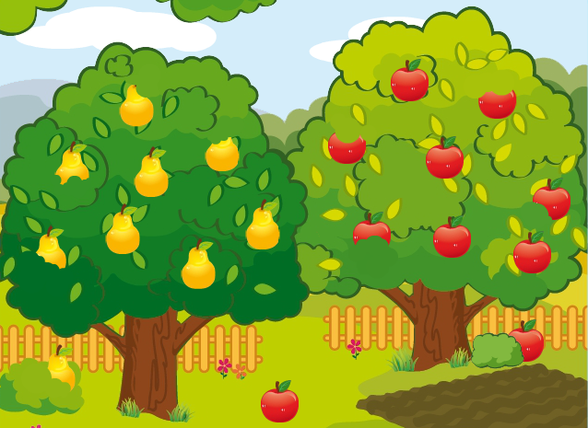
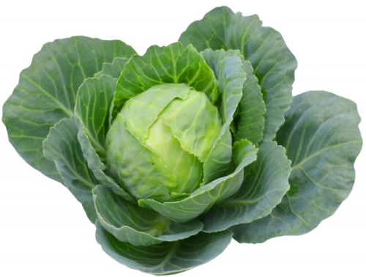
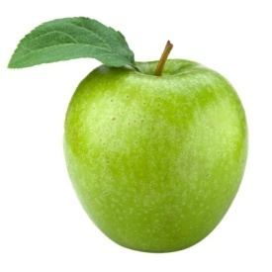
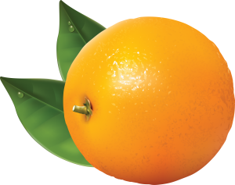
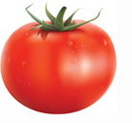
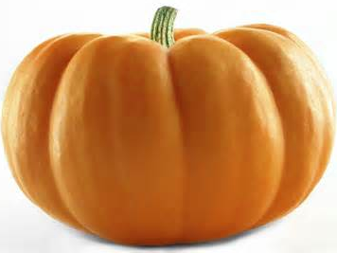
«Что где растет?»

Slide 7
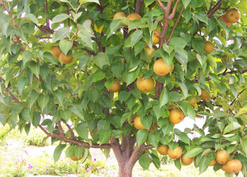
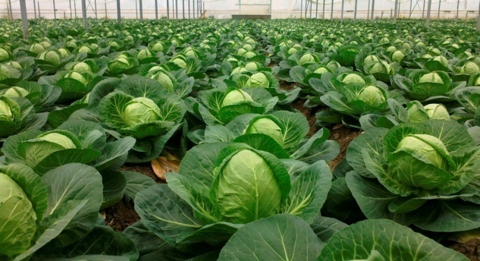
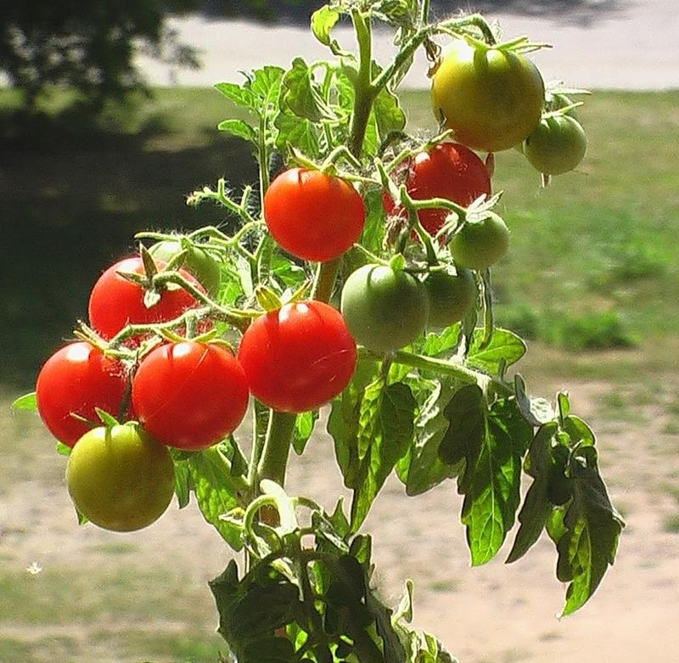
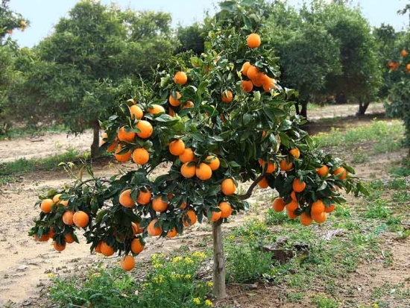
«Что на чём растет?»

Slide 8
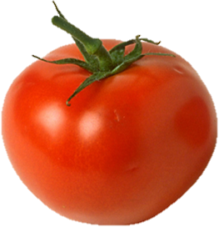
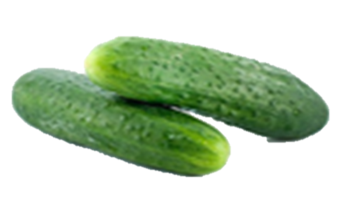
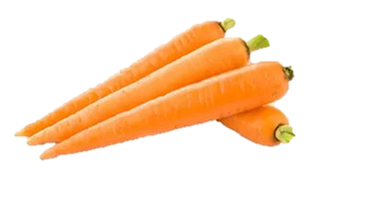
«Назови как можно больше признаков»
Огурец (какой?)

